Slide 1

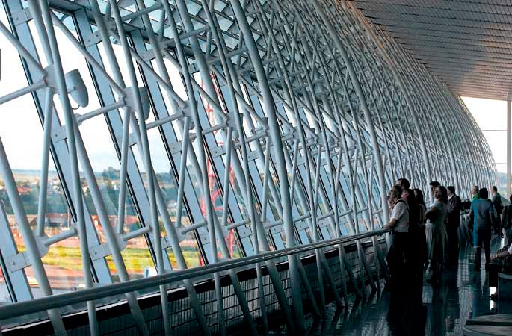
ESTRUTURAS METÁLICAS: INTRODUÇÃO
www.tallesmello.com.br

Slide 2
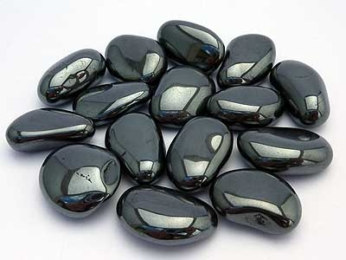
Introdução
O aço é uma liga de ferrocarbono com outros elementos adicionais (silício, manganês, fósforo, enxofre etc.), resultante da eliminação total ou parcial de elementos inconvenientes que se fazem presentes no produto obtido na primeira redução do minério de ferro. O teor de carbono nessa liga varia de 0 a 1,7%.

Slide 3
Vantagens
Alta Resistência às Tensões: O aço é mais resistente às tensões de tração, compressão e flexão.
Alívio das Fundações: Sendo o aço um material de grande resistência, consegue- se projetos estruturais mais leves, devido aos ganhos na esbeltez, com efetiva redução de cargas.
Sustentabilidade: As estruturas de aço podem ser desmontadas e reaproveitadas. E mesmo que não possam ser reaproveitas, o aço é 100% reciclável, podendo ser fundido e remoldado indefinidamente, sem perdas significativas.
Antecipação do ganho: Em função da maior velocidade de execução da obra, haverá maior rapidez no retorno do capital investido.
Garantia de qualidade: A fabricação de uma estrutura metálica ocorre dentro de uma indústria e conta com mão-de-obra qualificada, o que dá ao cliente a garantia de uma obra com qualidade superior devido ao rígido controle de qualidade existente durante todo o processo industrial..

Slide 4
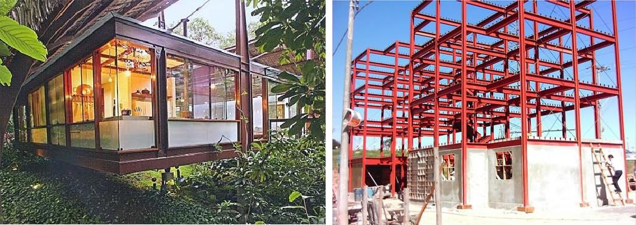
Tipos de Sistemas
Sistema Porticulado
Consiste de edificações cuja estrutura portante é constituída por pórticos espaciais de vigas de aço. Nessas edificações, as paredes são do tipo panos de vedação, que, embora não sejam colaborantes na resistência das solicitações de carregamento verticais, são extremamente importantes para as ações de contraventamento e também para conferir rigidez global à construção.

Slide 5
Tipos de Sistemas
Sistema Treliçado
Consiste de edificações cuja estrutura portante é constituída por treliças espaciais de vigas de aço. Nessas edificações, as paredes não são colaborantes na resistência das solicitações de carregamento verticais, nem às ações de contraventamento, pois a geometria das treliças espaciais já confere esses efeitos à construção.

Slide 6
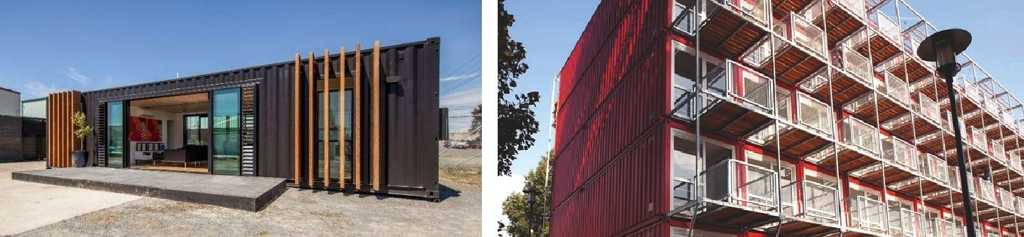
Tipos de Sistemas
Sistema Container
Os containers reaproveitados para uso na construção civil estão ficando cada vez mais populares e daqui a alguns anos devem se tornar cada vez mais presentes nas cidades. Os contêineres são sinônimo de design diferenciado, rapidez na construção e sustentabilidade. Considerando que os containers são feitos de aço, um forte condutor de calor, é importante aproveitar a orientação do terreno para garantir ventilação e insolação ideais, cogitando todos os módulos. Também é vital para o sucesso da edificação a escolha e especificação de materiais isolantes térmicos e também isolantes acústicos. Os alvarás e licenças para uma construção de container são os mesmos de alvenaria, obtidos junto à prefeitura, no entanto, pode-se enfrentar problemas em algumas cidades, já que trata-se de uma construção pouco usual. Os containers são geralmente medidos em pés (unidade de medida naval), variando em 20 e 40. Os de 20 apresentam as seguintes dimensões: 6m x 2,4m x 2,6m de altura, enquanto os de 40 variam em 12m x 2,4m x 2,6m; 12m x 2,4m x 2,9m; e 6m x 2,4m x 2,6m de altura, dependendo da antiga função do container. Containers que foram utilizados para transportar produtos químicos requerem laudo técnico de um Engenheiro Mecânico para serem reutilizados. Mão-de-obra especializada também é exigida, tanto para operar os guindastes quanto no corte do metal para portas e janelas. O custo de cada unidade de container usado gira em torno de US$ 1.200,00. Um novo sai por US$ 6.000,00.

Slide 7
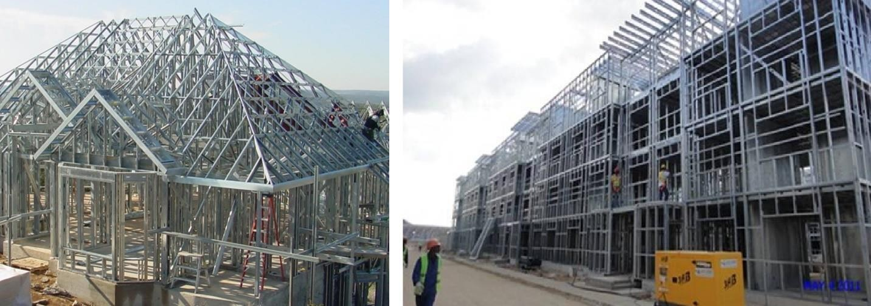
Tipos de Sistemas
Sistema Light Steel Frame (L SF)
É um sistema de construção a seco constituído por uma estrutura leve de perfis de aço galvanizado que formam um esqueleto estrutural autoportante, composto de painéis, vigas, tesouras de telhado e outros elementos, projetados para suportar as cargas da edificação e as forças do vento, até 200 km/h. Assemelha-se muito ao sistema porticulado, diferenciando-se apenas pela leveza de seus elementos estruturais. A utilização do aço galvanizado ZAR230, zincado de alta resistência, com 230 MPa, com 180g/m² de liga de zinco para ambientes não marinhos e com 275 g/m² de liga de zinco para ambientes marinhos, garante um ótimo desempenho contra corrosão. É indicado para obras residenciais ou comerciais de até 4 pavimentos, e galpões.

Slide 8
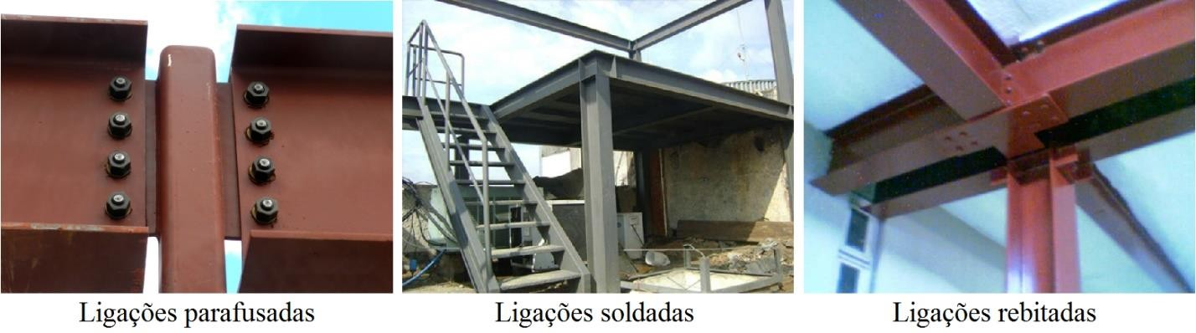
Ligações
Já quanto às ligações entre os perfis metálicos, temos três tipos:
  ligações parafusadas;
  ligações soldadas; e
  ligações rebitadas.

Slide 9
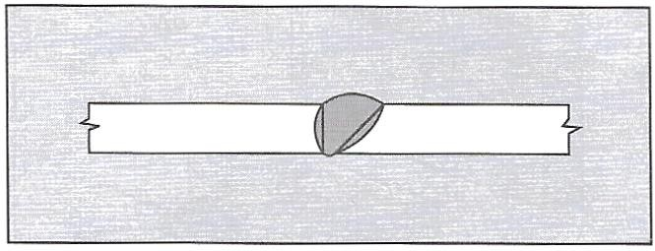
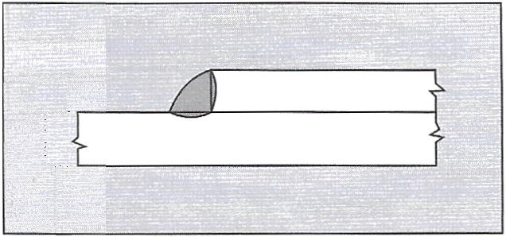
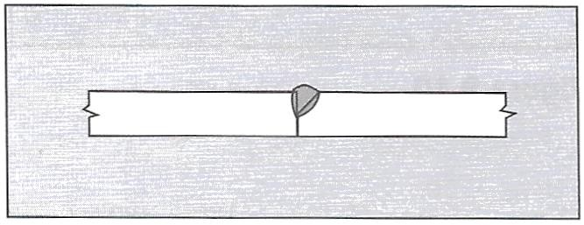
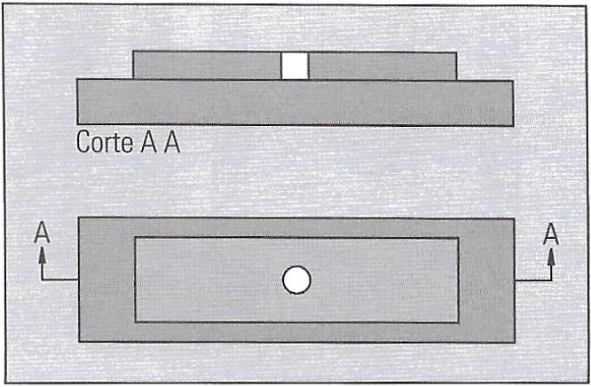
Ligações
TIPOS DE SOLDA
Solda de Entalhe ou Solda de Chanfro, que temos de 2 tipos:
  Solda de Penetração Total
Solda de Tampão
Solda de Filete ou Solda de Cordão
  Solda de Penetração Parcial

Slide 10
Perfis Laminados

Slide 11
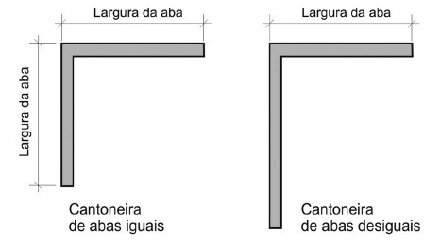
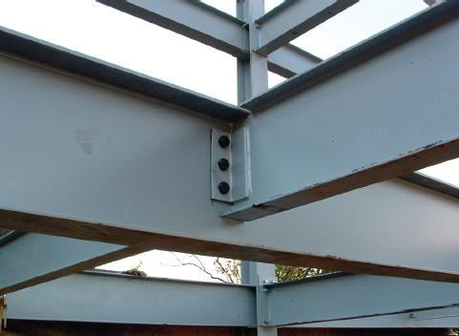
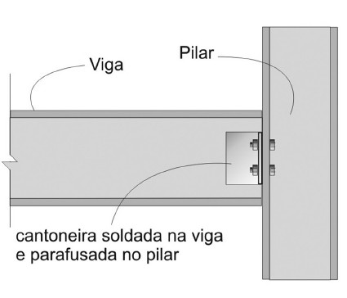
Cantoneiras
Elemento de ligação entre peças

Slide 12
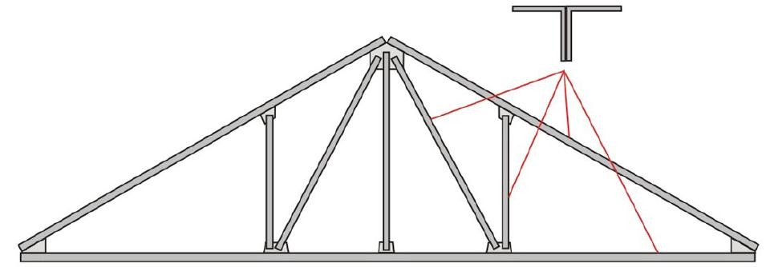
Cantoneiras
Barras de treliças, principalmente em tesouras de telhado
– É recomendável que as barras das treliças sejam formadas por cantoneiras duplas, para que o centro de gravidade da força passe pelo c.g. da seção, evitando-se assim excentricidades que resultem em esforços indesejáveis.
x

Slide 13
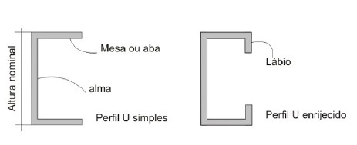
Perfil “U”
Os perfis U de chapa dobrada podem ser enrijecidos para aumentar sua inércia em relação ao seu eixo vertical (de menor inércia). Esse enrijecimento é dado pelo dobramento de seus extremos.

Slide 14
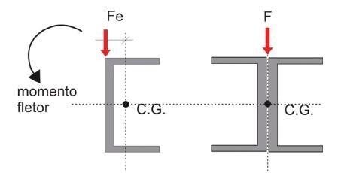
Perfil “U”
Barras de Treliças de grande porte;
Composição de pilares através da soldagem dos perfis entre si ou com chapas ou cantoneiras;
Terças para apoio de telhas de cobertura;
Vigas para pequenas cargas e vãos.

Slide 15
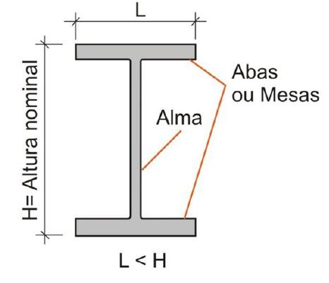
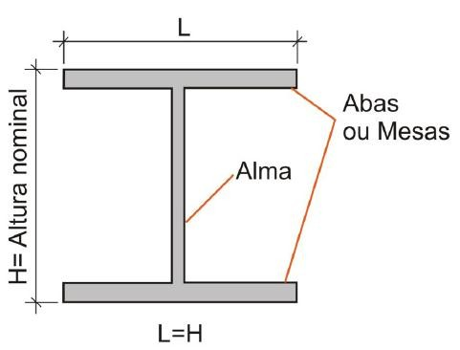
Perfil “I” e Perfil “H”

Slide 16
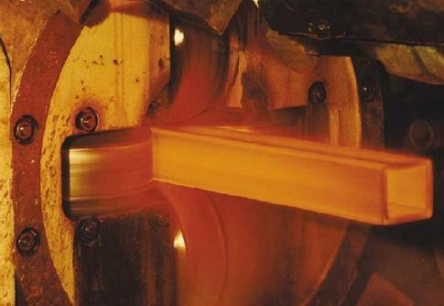
Perfil Tubular
As seções dos tubos podem ser circulares, quadradas ou retangulares.
– Um sério
problema dos perfis
tubulares é a
possibilidade de sofrerem deterioração de dentro para fora e que não pode ser detectada visualmente. Por isso recomenda-se o uso de tubos em aços de maior resistência à corrosão.

Slide 17
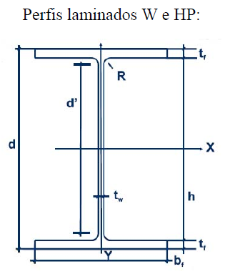
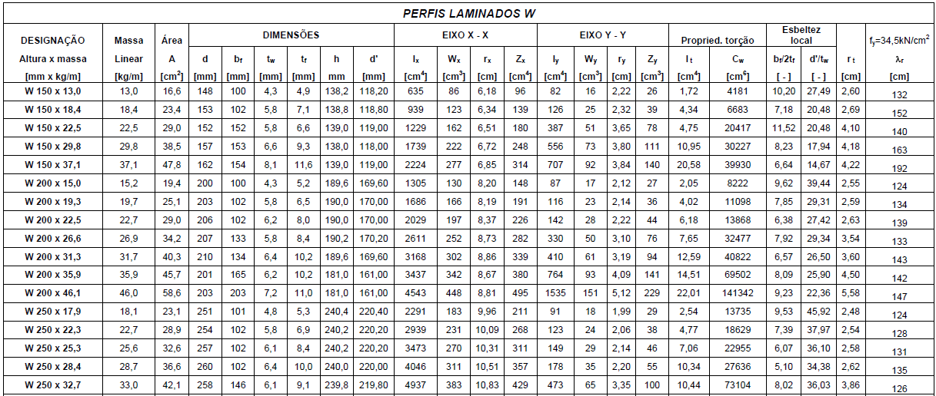
Tabela de Perfis

Slide 18
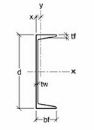
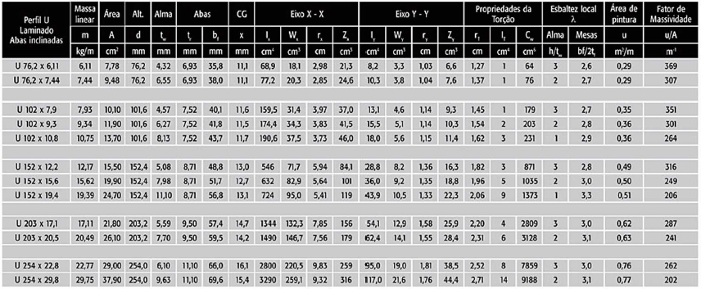
Tabela – Perfil C

Slide 19
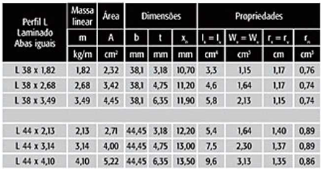

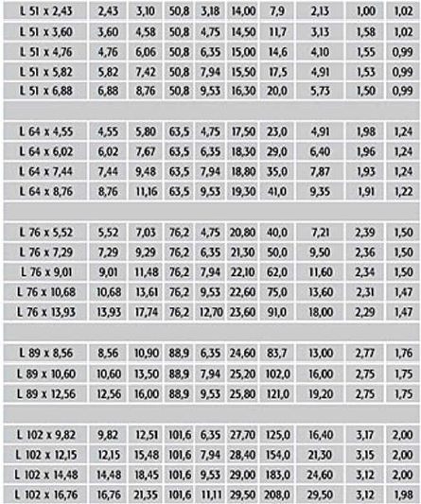
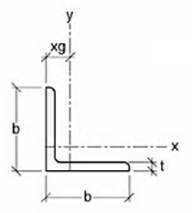
Tabela – Perfil L abas iguais

